Slide 1
TẬP LÀM VĂN 5
BÀI : CẤU TẠO CỦA BÀI VĂN TẢ CẢNH
SGK/Tr 11, 12, 13

Slide 2
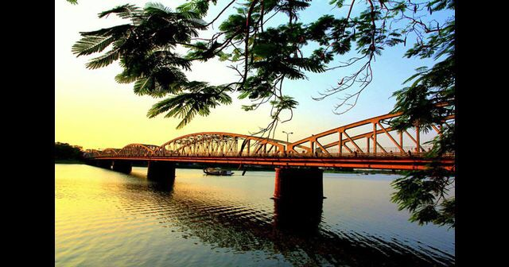
Hoàng hôn trên sông Hương

Slide 3
Hoàng hôn trên sông Hương
Cuối buổi chiều, Huế thường trở về trong một vẻ yên tĩnh lạ lùng, đến nỗi tôi cảm thấy hình như có một cái gì đang lắng xuống thêm một chút nữa trong thành phố hằng ngày đã rất yên tĩnh này.
Mùa thu, gió thổi mây về phía cửa sông, mặt nước phía dưới cầu Tràng Tiền đen sẫm lại, trong khi phía trên này lên mãi gần Kim Long, mặt sông sáng màu ngọc lam in những vệt mây hồng rực rỡ của trời chiều. Hình như con sông Hương rất nhạy cảm với ánh sáng nên đến lúc tối hẳn, đứng trên cầu chăm chú nhìn xuống, người ta vẫn còn thấy những mảng sắc mơ hồng ửng lên như một thứ ảo giác trên mặt nước tối thẳm. Phố ít người, con đường ven sông như dài thêm ra dưới vòm lá xanh của hai hàng cây.
Phía bên sông, xóm Cồn Hến nấu cơm chiều, thả khói nghi ngút cả một vùng tre trúc. Đâu đó, từ sau khúc quanh vắng lặng của dòng sông, tiếng lanh canh của thuyền chài gõ những mẻ cá cuối cùng truyền đi trên mặt nước, khiến mặt sông nghe như rộng hơn. Và khi dãy đèn bên đường bắt đầu thắp lên những quả tròn màu tím nhạt, chuyển dần sang màu xanh lá cây và cuối cùng nở bung ra trong màu trắng soi rõ mặt người qua lại thì khoảnh khắc yên tĩnh của buổi chiều cũng chấm dứt.
Huế thức dậy trong một nhịp chuyển động mới, đi vào cuộc sống ban đầu của nó.
Theo HOÀNG PHỦ NGỌC TƯỜNG

Slide 4
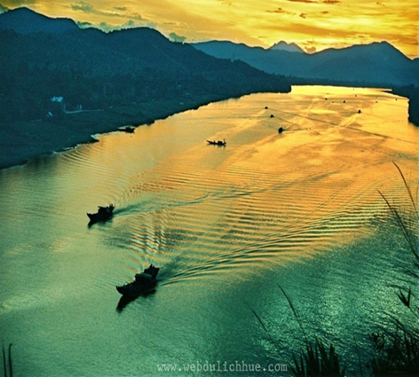
Màu ngọc lam

Slide 5
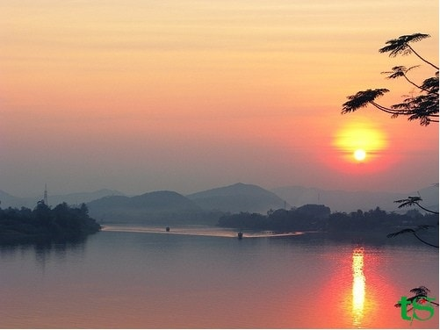
Xóm Cồn Hến
Sông Hương đẹp và thơ mộng dưới nắng chiều.

Slide 6
Hoàng hôn trên sông Hương
Cuối buổi chiều, Huế thường trở về trong một vẻ yên tĩnh lạ lùng, đến nỗi tôi cảm thấy hình như có một cái gì đang lắng xuống thêm một chút nữa trong thành phố hằng ngày đã rất yên tĩnh này.
Mùa thu, gió thổi mây về phía cửa sông, mặt nước phía dưới cầu Tràng Tiền đen sẫm lại, trong khi phía trên này lên mãi gần Kim Long, mặt sông sáng màu ngọc lam in những vệt mây hồng rực rỡ của trời chiều. Hình như con sông Hương rất nhạy cảm với ánh sáng nên đến lúc tối hẳn, đứng trên cầu chăm chú nhìn xuống, người ta vẫn còn thấy những mảng sắc mơ hồng ửng lên như một thứ ảo giác trên mặt nước tối thẳm. Phố ít người, con đường ven sông như dài thêm ra dưới vòm lá xanh của hai hàng cây.
Phía bên sông, xóm Cồn Hến nấu cơm chiều, thả khói nghi ngút cả một vùng tre trúc. Đâu đó, từ sau khúc quanh vắng lặng của dòng sông, tiếng lanh canh của thuyền chài gỡ những mẻ cá cuối cùng truyền đi trên mặt nước, khiến mặt sông nghe như rộng hơn. Và khi dãy đèn bên đường bắt đầu thắp lên những quả tròn màu tím nhạt, chuyển dần sang màu xanh lá cây và cuối cùng nở bung ra trong màu trắng soi rõ mặt người qua lại thì khoảnh khắc yên tĩnh của buổi chiều cũng chấm dứt.
Huế thức dậy trong một nhịp chuyển động mới, đi vào cuộc sống ban đầu của nó.
Theo HOÀNG PHỦ NGỌC TƯỜNG
(1)
Câu hỏi:
Tìm các phần mở bài, thân bài, kết bài của
bài văn
Lưu ý :
Nêu nội dung chính của từng đoạn văn
Xác định phần mở bài, thân bài , kết bài .
(2)
(3)
(4)

Slide 7
Hoàng hôn trên sông Hương
Cuối buổi chiều, Huế thường trở về trong một vẻ yên tĩnh lạ lùng, đến nỗi tôi cảm thấy hình như có một cái gì đang lắng xuống thêm một chút nữa trong thành phố hằng ngày đã rất yên tĩnh này.
Mùa thu, gió thổi mây về phía cửa sông, mặt nước phía dưới cầu Tràng Tiền đen sẫm lại, trong khi phía trên này lên mãi gần Kim Long, mặt sông sáng màu ngọc lam in những vệt mây hồng rực rỡ của trời chiều. Hình như con sông Hương rất nhạy cảm với ánh sáng nên đến lúc tối hẳn, đứng trên cầu chăm chú nhìn xuống, người ta vẫn còn thấy những mảng sắc mơ hồng ửng lên như một thứ ảo giác trên mặt nước tối thẳm. Phố ít người, con đường ven sông như dài thêm ra dưới vòm lá xanh của hai hàng cây.
Phía bên sông, xóm Cồn Hến nấu cơm chiều, thả khói nghi ngút cả một vùng tre trúc. Đâu đó, từ sau khúc quanh vắng lặng của dòng sông, tiếng lanh canh của thuyền chài gỡ những mẻ cá cuối cùng truyền đi trên mặt nước, khiến mặt sông nghe như rộng hơn. Và khi dãy đèn bên đường bắt đầu thắp lên những quả tròn màu tím nhạt, chuyển dần sang màu xanh lá cây và cuối cùng nở bung ra trong màu trắng soi rõ mặt người qua lại thì khoảnh khắc yên tĩnh của buổi chiều cũng chấm dứt.
Huế thức dậy trong một nhịp chuyển động mới, đi vào cuộc sống ban đầu của nó.
Theo HOÀNG PHỦ NGỌC TƯỜNG
Mở bài:
(1)
Huế đặc biệt yên tĩnh lúc hoàng hôn.
(2)
Thân bài:
- Sông Hương đổi sắc từ lúc bắt đầu hoàng hôn đến lúc tối hẳn.
(3)
- Hoạt động của con người bên bờ sông, trên mặt sông từ lúc hoàng hôn đến lúc thành phố lên đèn.
(4)
Kết bài:
Huế thức dậy sau hoàng hôn.

Slide 8
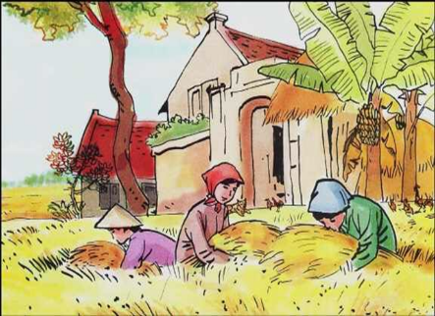
Quang cảnh làng mạc ngày mùa
Hoàng hôn trên sông Hương
- Làng quê bao trùm toàn màu vàng.
Mở bài:
Tả từng bộ phận của cảnh (trình tự không gian)
Huế đặc biệt yên tĩnh lúc hoàng hôn.
- Tả các màu vàng rất khác nhau của cảnh vật .
Thân bài:
- Sông Hương đổi sắc từ lúc bắt đầu hoàng hôn đến lúc tối hẳn.
- Tả thời tiết và con người.
- Sông Hương đổi sắc từ lúc bắt đầu hoàng hôn đến lúc tối hẳn.
- Tả sự thay đổi của cảnh theo thời gian ( trình tự thời gian )
- Hoạt động của con người bên bờ sông, trên mặt sông từ lúc hoàng hôn đến lúc thành phố lên đèn.
- Hoạt động của con người bên bờ sông, trên mặt sông từ lúc hoàng hôn đến lúc thành phố lên đèn.
Kết bài:
Huế thức dậy sau hoàng hôn.

Slide 9
Mở bài:
Giới thiệu bao quát cảnh định tả
Thân bài:
Tả từng bộ phận của cảnh hoặc sự thay đổi của cảnh theo thời gian
Cấu tạo bài văn tả cảnh
Kết bài:
Nêu nhận xét hoặc cảm nghĩ của người viết

Slide 10
Luyện tập
Nhận xét cấu tạo của bài văn sau:

Slide 11
Nắng trưa
Nắng cứ như từng dòng lửa xối xuống mặt đất.
Buổi trưa ngồi trong nhà nhìn ra sân, thấy rất rõ những sợi không khí nhỏ bé, mỏng mảnh, nhẹ tênh, vòng vèo lượn từ mặt đất bốc lên, bốc lên mãi.
Tiếng gì xa vắng thế? Tiếng võng kẽo kẹt kêu buồn buồn từ nhà ai vọng lại. Thỉnh thoảng, câu ru em cất lên từng giọng ạ ời… Hình như chị ru em. Em ngủ và chị cũng thiu thiu ngủ theo. Em chợt thức làm chị bừng tỉnh và tiếp tục câu ạ ời. Cho nên câu hát cứ cất lên từng đoạn rồi ngừng lại, rồi cất lên, rồi lại lịm đi trong cái nặng nề của hai mi mắt khép lại.
Con gà nào cất lên một tiếng gáy. Và ở góc vườn, tiếng cục tác làm nắng trưa thêm oi ả, ngột ngạt. Không một tiếng chim, không một sợi gió. Cây chuối cũng ngủ, tàu lá lặng đi như thiếp vào trong nắng. Đường làng vắng ngắt. Bóng tre, bóng duối cũng lặng im.
Ấy thế mà mẹ phải vơ vội cái nón cũ, đội lên đầu, bước vào trong nắng, ra đồng cấy nốt thửa ruộng chưa xong.
Thương mẹ biết bao nhiêu, mẹ ơi !
Theo BĂNG SƠN

Slide 12
Tập làm văn
Cấu tạo của bài văn tả cảnh.
Nhận xét cấu tạo của bài Nắng trưa
* Mở bài: (câu văn đầu): Nhận xét chung về nắng trưa.
* Thân bài: Cảnh vật trong nắng trưa.
Thân bài gồm bốn đoạn sau:
- Đoạn 1: từ Buổi trưa đến bốc lên mãi. Đoạn 2: từ Tiếng gì xa vắng đến hai mi mắt khép lại. - Đoạn 3: từ Con gà nào đến bóng duối cũng lặng im. - Đoạn 4: từ Ấy thế mà đến cấy nốt thửa ruộng chưa xong. | - Hơi đất trong nắng trưa dữ dội. - Tiếng võng đưa và câu hát ru em trong nắng. - Cây cối và con vật trong nắng trưa. - Hình ảnh người mẹ trong nắng trưa.
* Kết bài: (câu cuối- kết bài mở rộng): Cảm nghĩ về mẹ (“Thương mẹ biết bao nhiêu, mẹ ơi!”).

Slide 13
Bài văn tả cảnh thường có ba phần:
Mở bài: Giới thiệu bao quát về cảnh sẽ tả.
Thân bài: Tả từng phần của cảnh hoặc sự thay đổi của cảnh theo thời gian.
Kết bài: Nêu nhận xét hoặc cảm nghĩ của người viết.

Slide 14
Tập làm văn
Cấu tạo của bài văn tả cảnh.
Dặn dò:
Ghi nhớ kiến thức về cấu tạo của bài văn tả cảnh.
Quan sát và ghi lại những điều em quan sát được về một buổi sáng (hoặc trưa, chiều) trong vườn cây (hay trong công viên, trên đường phố, trên cánh đồng, …) để chuẩn bị cho tiết Tập làm văn sau.

Slide 15
Chào tạm biệt
và hẹn gặp lại các em !

